Slide 1

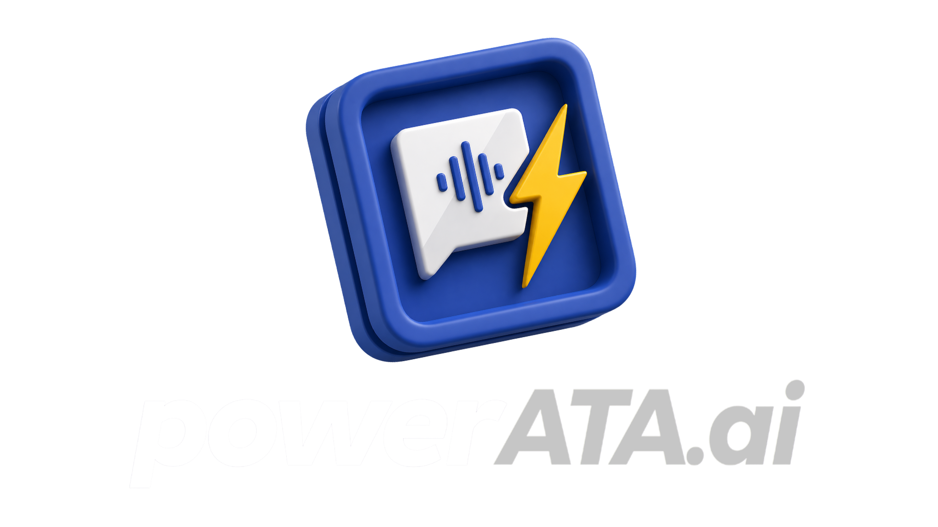

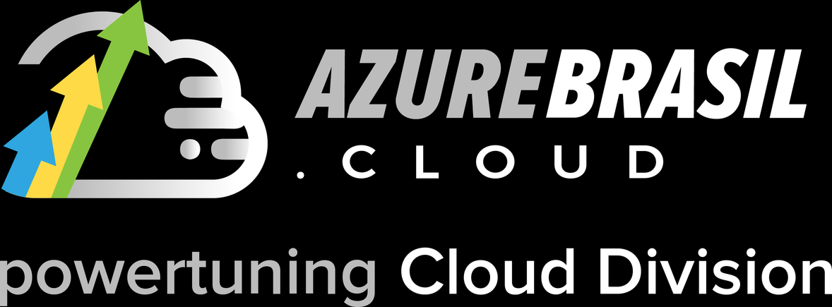
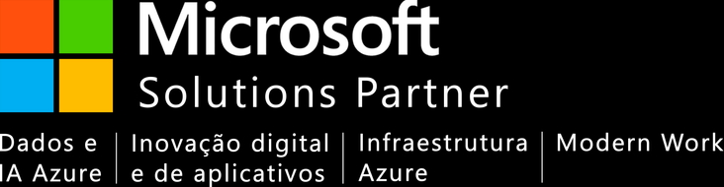
Uma solução SaaS desenvolvida pela AzureBrasil que transforma reuniões do Microsoft Teams em atas estruturadas automaticamente, utilizando inteligência artificial diretamente no seu próprio ambiente Azure.

Slide 2

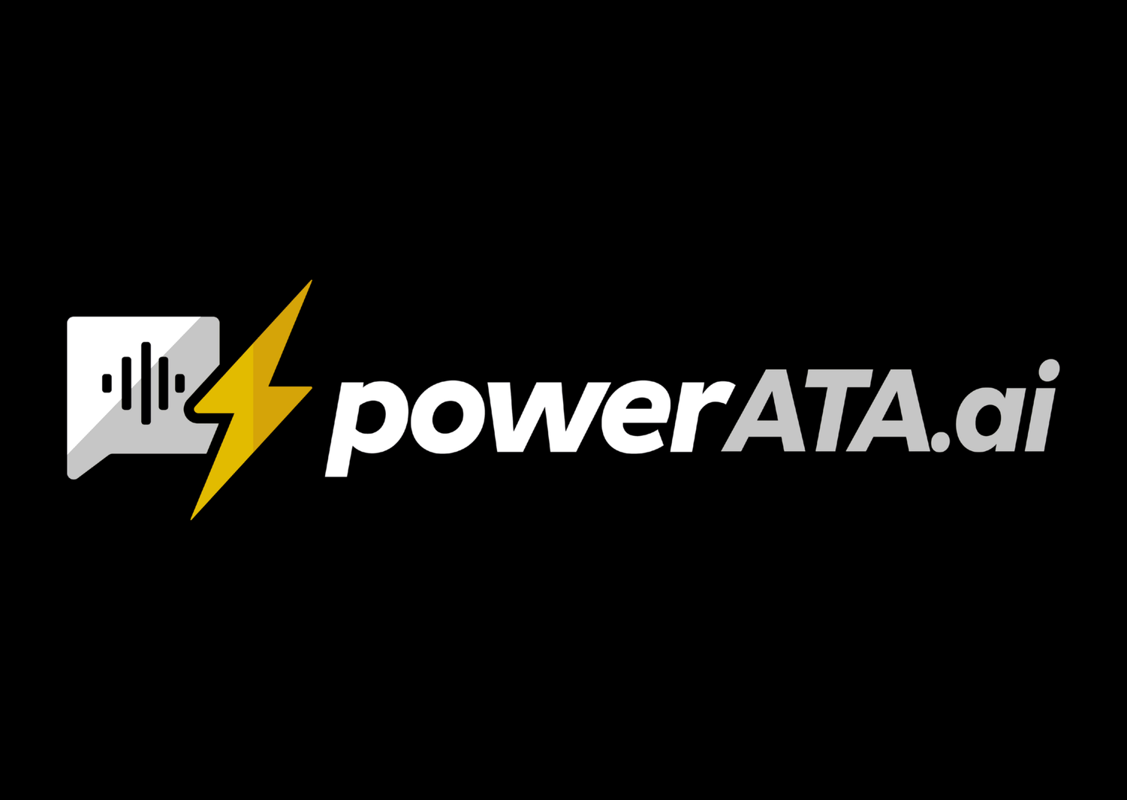
Como o Power ATA funciona?
PASSO 01
PASSO 02
PASSO 03
PASSO 04
Reunião no Teams
Transcrição Ativada
Processamento IA
ATA Gerada
A reunião ocorre normalmente dentro do Microsoft Teams da sua organização.
O usuário decide iniciar a transcrição, liberando o acesso ao conteúdo.
A inteligência artificial analisa o texto diretamente no seu ambiente Azure.
O documento estruturado fica imediatamente disponível no Portal Power ATA.
O Power ATA só acessa o conteúdo quando o usuário ativa a transcrição no Teams. Nenhum dado é coletado sem ação explícita.

Slide 3

Para quem é o Power ATA?
Usuário Final
Gestor de Equipe
Administrador de TI
A Empresa
Elimina completamente o trabalho manual de redigir atas e anotações após cada reunião.
Centraliza o histórico de decisões importantes e consolida os itens de ação (próximos passos).
Controla usuários, gerencia licenças e configura integrações através de um painel dedicado.
Reduz retrabalho, aumenta a rastreabilidade corporativa e mantém dados sensíveis no próprio ambiente.

Slide 4

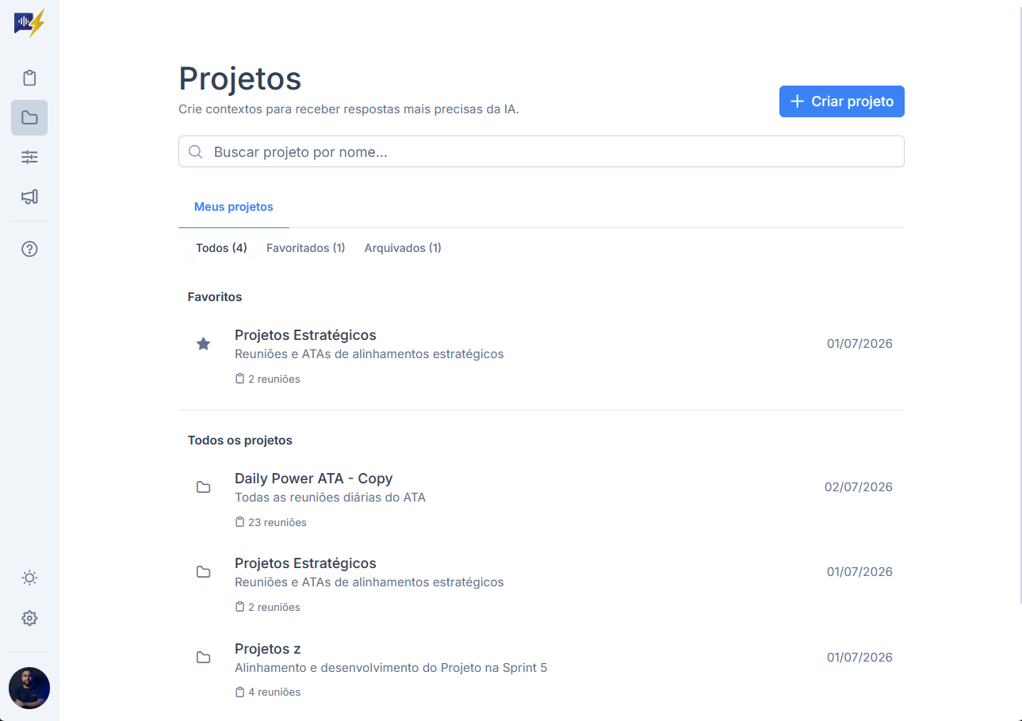
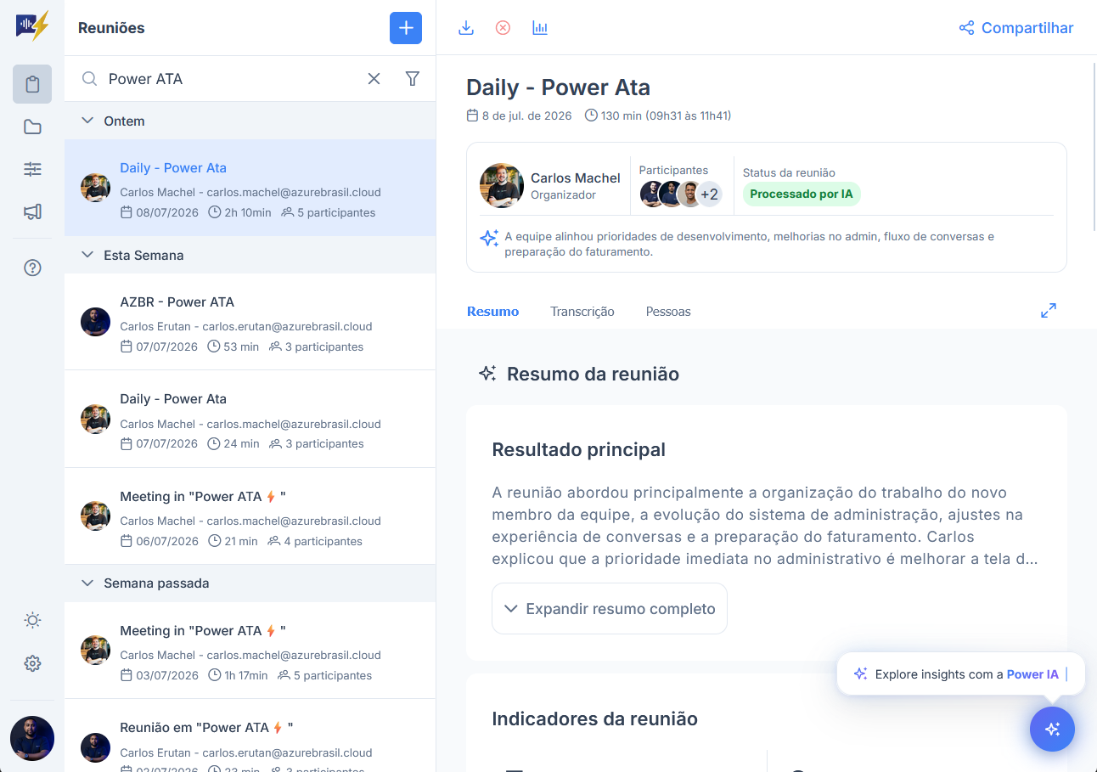
Portal do Usuário
O espaço central onde os usuários acessam e interagem com suas reuniões e transcrições.
Reuniões: Listagem completa de todas as reuniões organizadas, com filtros e busca rápida.
ATA Estruturada: Dividida em Resumo Executivo, Pontos-chave, Decisões Tomadas, Itens de Ação e Próximos Passos.
Chat IA: Assistente integrado que responde a perguntas específicas sobre o conteúdo daquela reunião.
Compartilhamento: Compartilhar a ata com usuários que não participaram ou que precisam acessar as informações
Projetos: Visão geral com reuniões recentes, convites recebidos e usuários com mais interações.
Ações adicionais: Fazer o Download da ATA e adição de transcrição em diversos formatos.

Slide 5
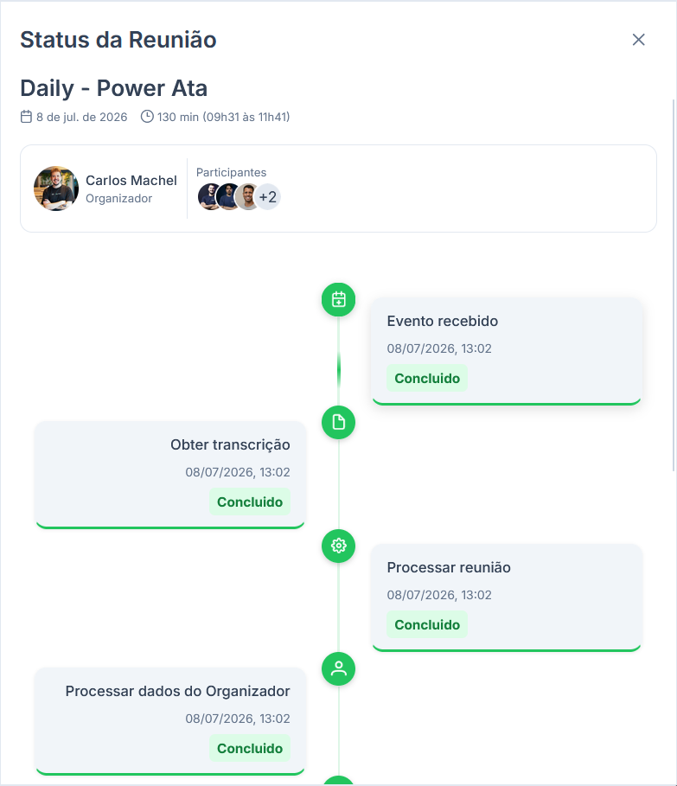
Ciclo de Vida da Reunião
ETAPA 01
ETAPA 02
Transcrição Finalizada
Processando
A reunião é encerrada e o Microsoft Teams conclui a geração do arquivo de transcrição bruto.
A inteligência artificial do Power ATA é acionada e começa a interpretar o contexto do conteúdo.
ETAPA 03
ETAPA 04
Finalizado
Participantes
A ATA estruturada é gerada com sucesso e formatada para leitura, ficando disponível no portal.
A plataforma identifica os participantes originais da reunião e os vincula automaticamente ao documento.

Slide 6

Portal do Administrador
O painel de controle da organização, acessível apenas por administradores designados.
Visão Geral
Grupos
Usuários
Licenças
Estatísticas de uso, reuniões recentes e monitoramento de saúde da plataforma.
Organização dos usuários por equipe, com controle estrito de acesso às reuniões.
Gestão centralizada de todos os colaboradores, identificando quem possui licença ativa.
Controle do número de licenças contratadas, atribuição e revogação por usuário.
Integrações
Orçamento
Auditorias
Faturamento
Configuração de Webhooks para enviar notificações a sistemas externos via HTTP POST.
Acompanhamento transparente dos custos operacionais da plataforma.
Logs e rastreabilidade completa de ações e consume de tokens por atividade.
Gestão de cobranças, histórico financeiro e contato com suporte Azure Brasil.

Slide 7
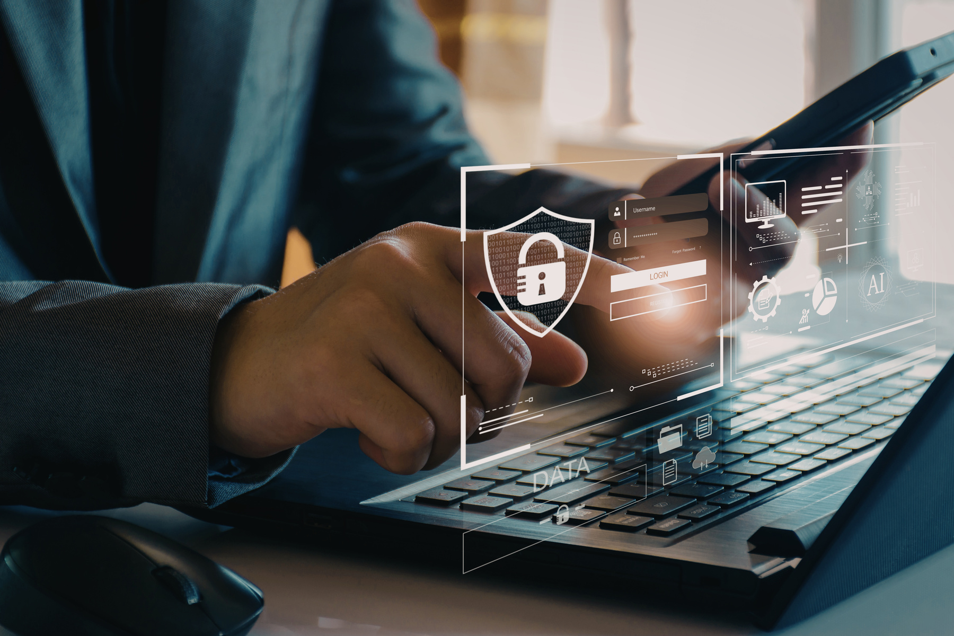
Segurança e Privacidade
A confidencialidade das suas reuniões é o pilar central do Power ATA.
Ambiente Isolado: Toda a solução roda de forma privada dentro do ambiente Microsoft Azure da própria organização contratante.
Conformidade LGPD: Arquitetura desenvolvida para atender integralmente as normativas de proteção de dados.
Zero Treinamento IA: Os dados e conteúdos das suas reuniões nunca são utilizados para treinar os modelos de inteligência artificial.
Acesso Estrito: Inicialmente, apenas o proprietário da transcrição no Teams possui acesso à reunião no portal.
Gestão Centralizada: O acesso posterior é estritamente controlado por grupos e licenças atribuídas pelo administrador.

Slide 8

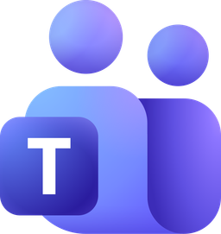
Instalação e Requisitos
Azure Subscription
Teams Integration
Todo o processo de instalação é conduzido, testado e homologado pela equipe de especialistas da AzureBrasil diretamente no seu tenant.

Slide 9



Modelo de Licenciamento
Por Usuário Ativo
Setup & Deploy
Atendimento Técnico
R$ 10,00
Taxa Gratuita
Suporte
por usuário / mês
de implementação
Via grupo corporativo no Whatsapp

Slide 10


Próximos Passos?
Fale com a equipe da AzureBrasil e modernize a governança das suas reuniões hoje mesmo!
https://share.azurebrasil.cloud/powerata

